Slide 1
Критерии независимой оценки качества условий осуществления образовательной деятельности
в 2020 году
Муниципальное бюджетное дошкольное образовательное учреждение центр развития ребенка - детский сад № 53 «Росточек»
г.о. Мытищи

Slide 2
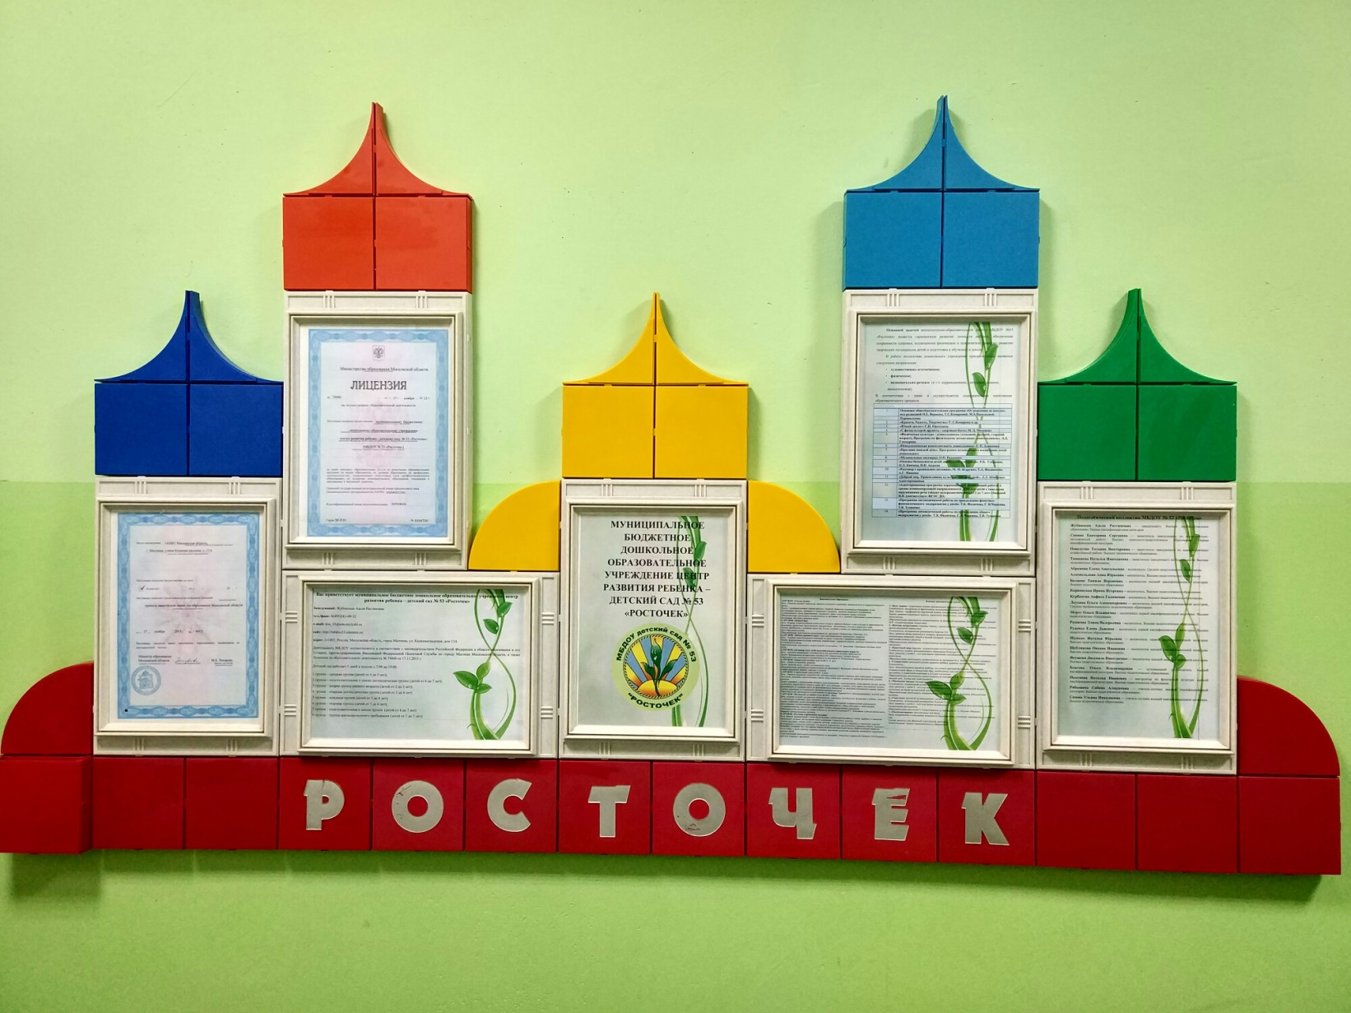
Открытость и доступность информации об образовательной организации
1. Соответствие информации о деятельности образовательной организации, размещенной на информационных стендах, ее содержанию и порядку (форме), установленных нормативными правовыми актами.

Slide 3
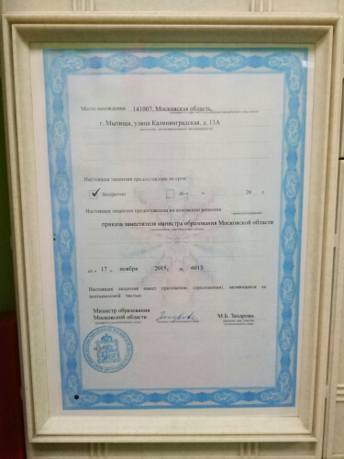
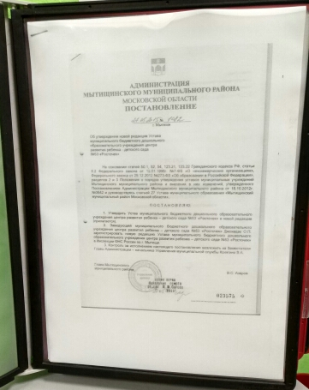
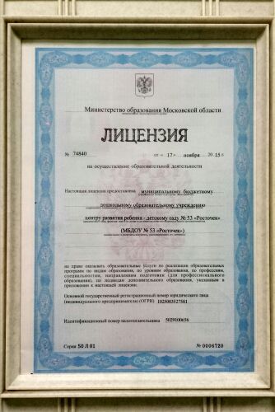

Slide 4
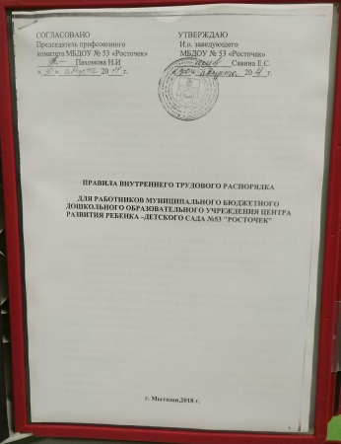
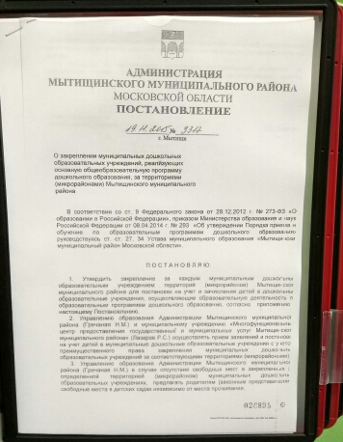
Информация о закрепленной территории за образовательной организацией

Slide 5
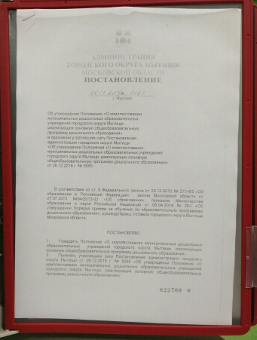
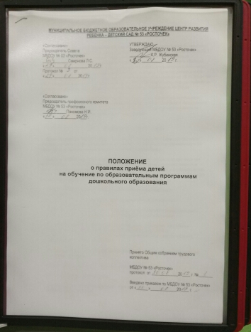
Информация о порядке приема
на обучение

Slide 6
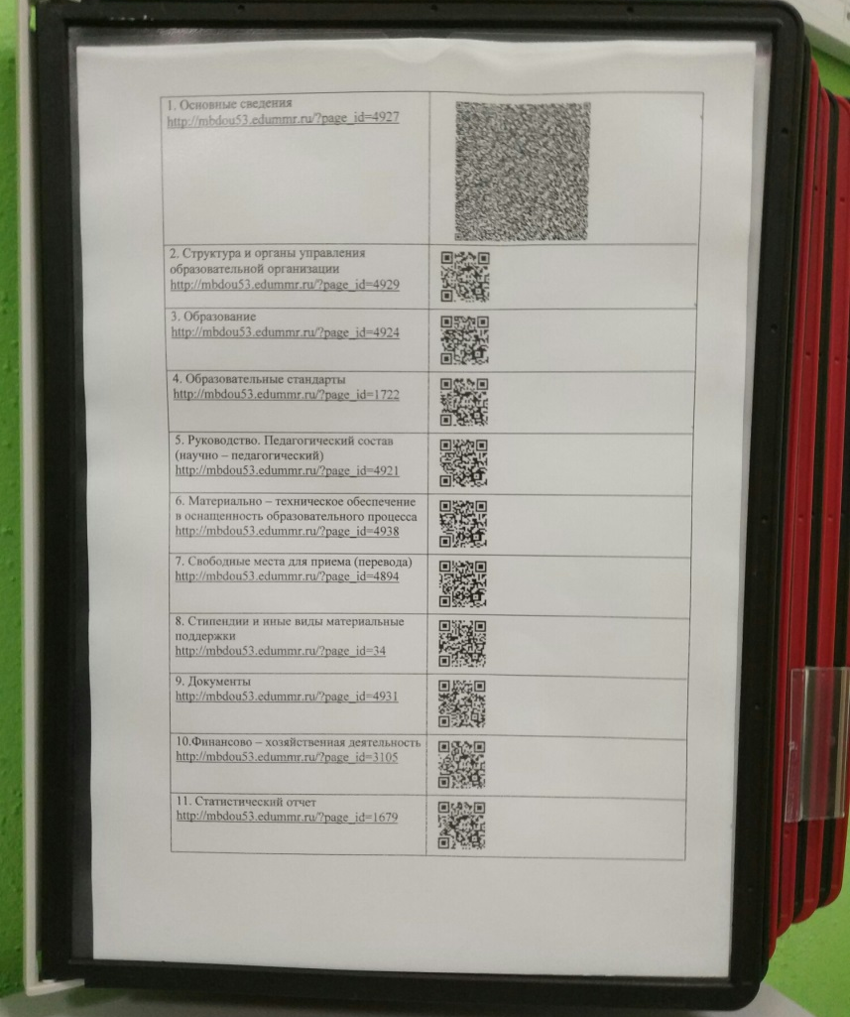
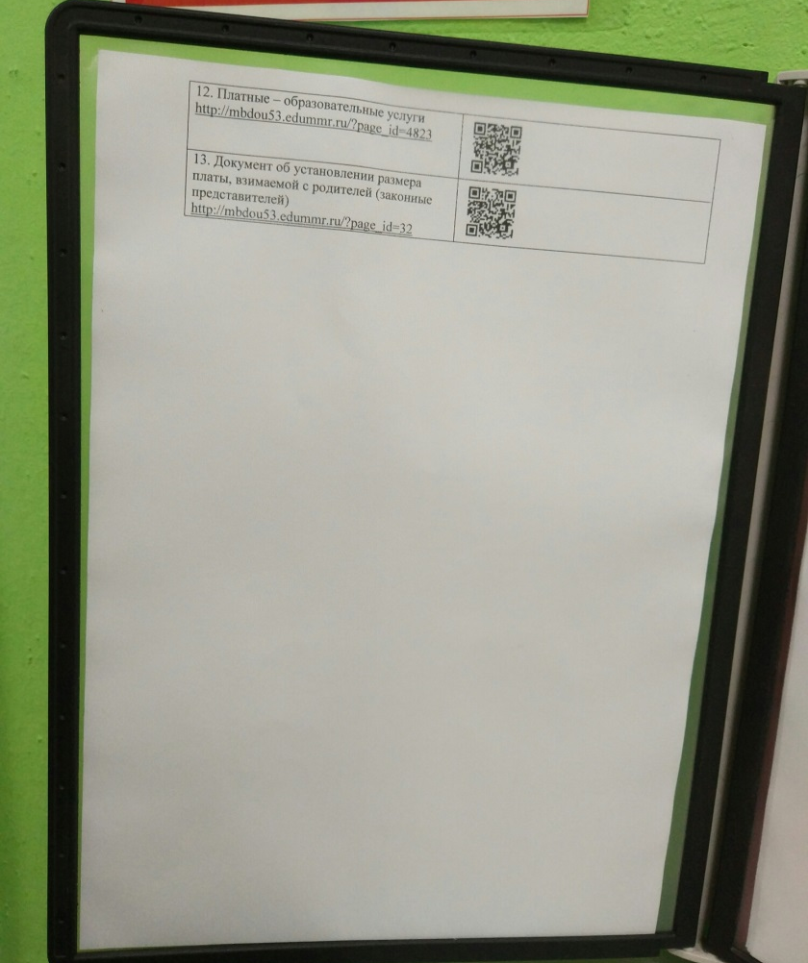

Slide 7
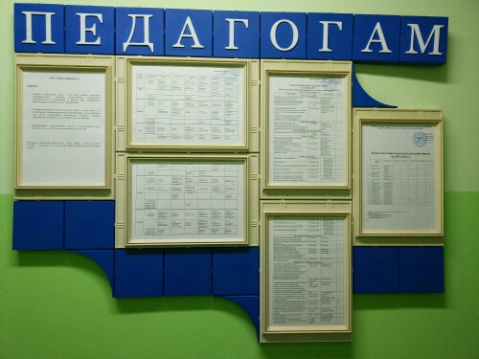

Slide 8
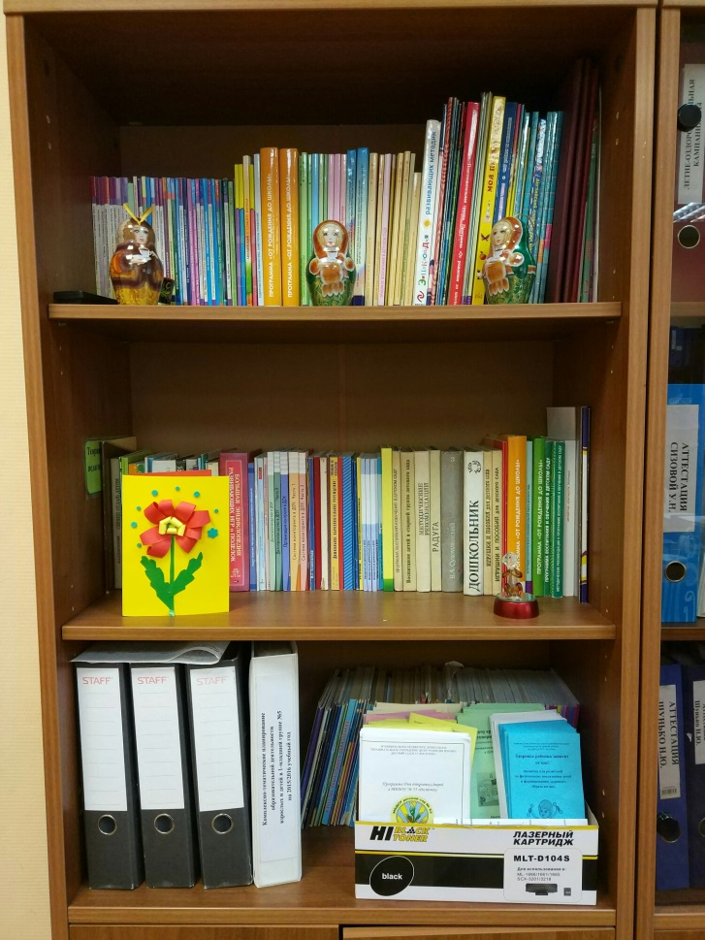
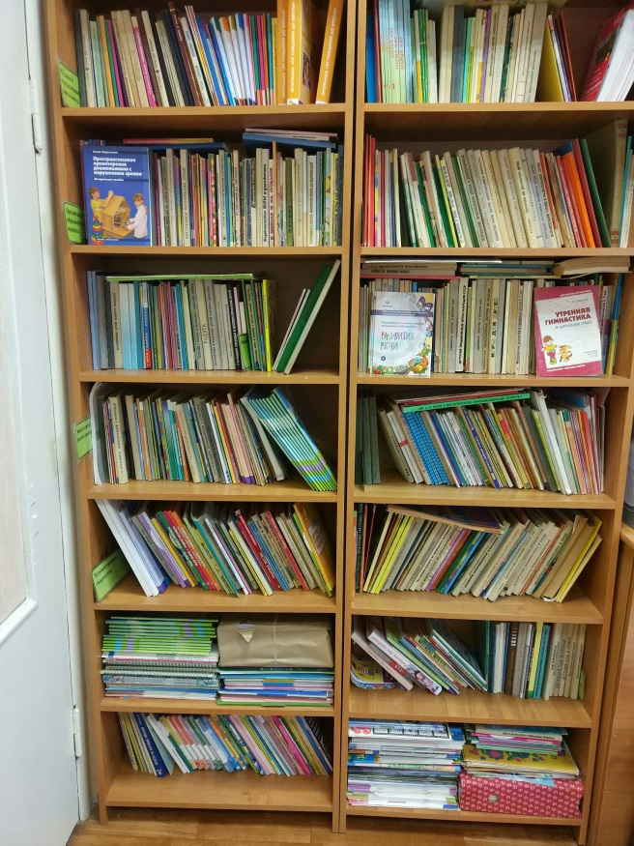
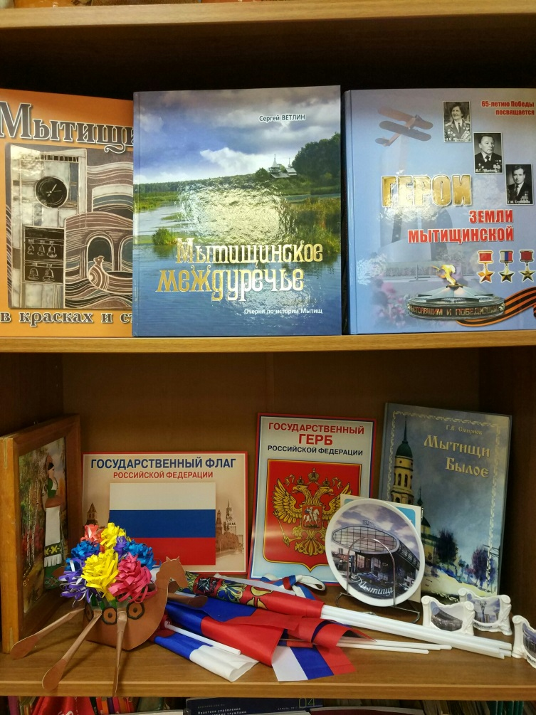
Методический кабинет

Slide 9
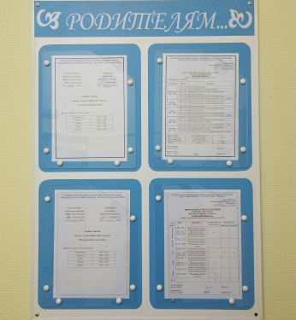
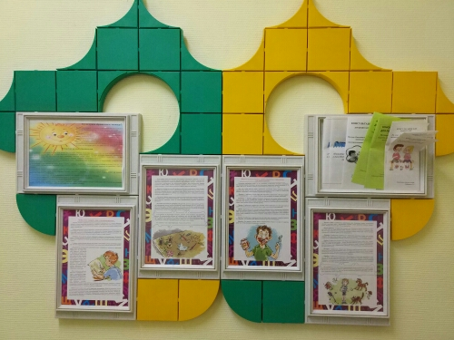
Стенд учителя-логопеда

Slide 10
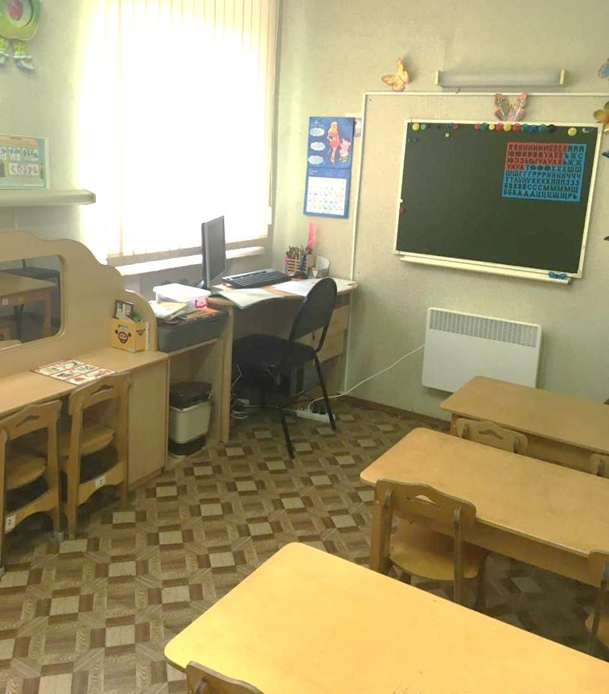
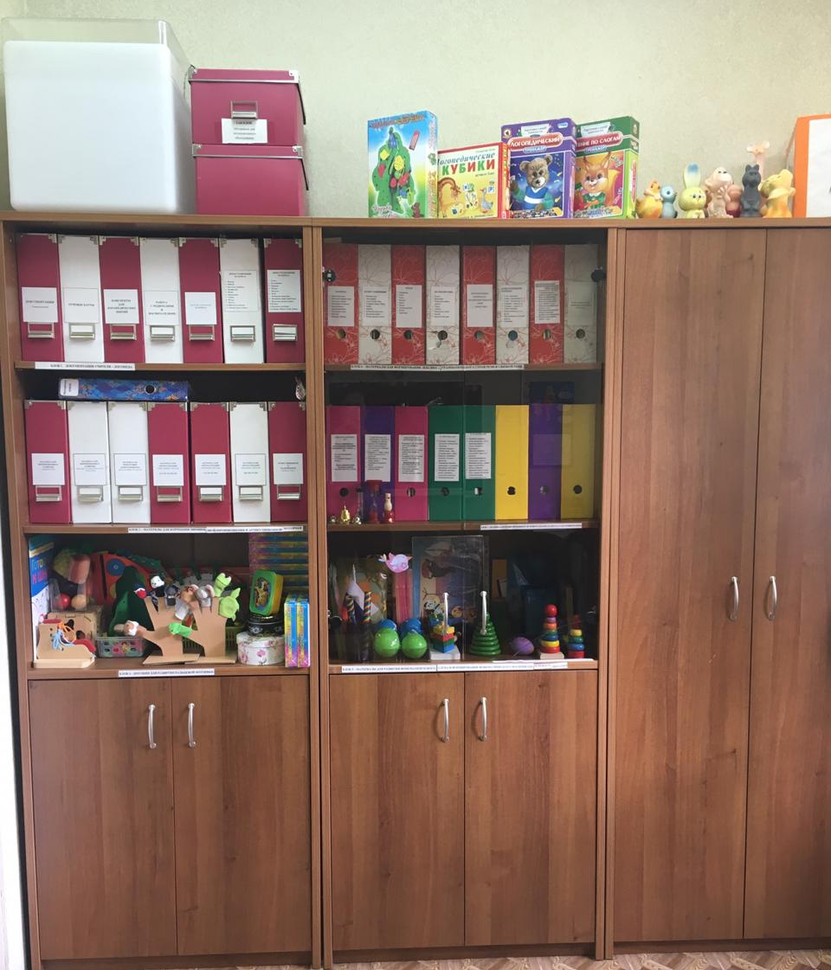
Логопедический кабинет

Slide 11
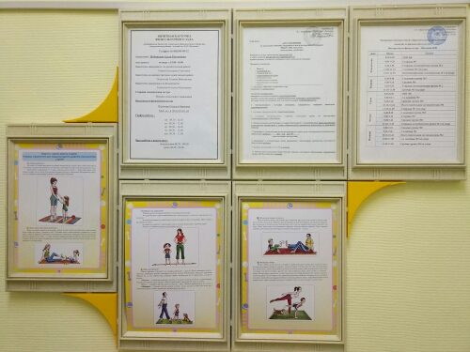
Стенд инструктора по физической культуре

Slide 12
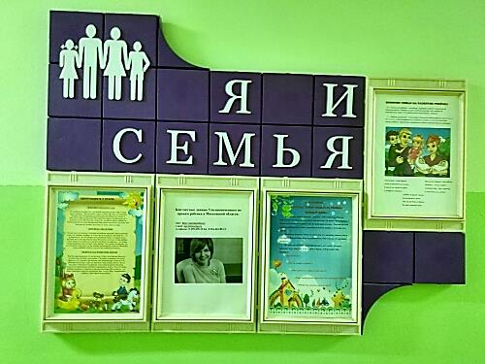

Slide 13
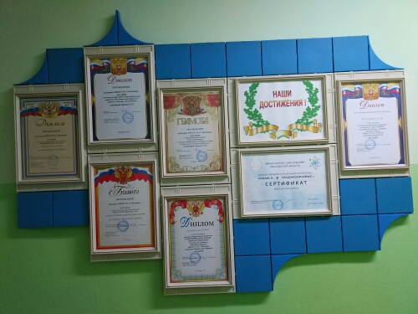
Наши достижения

Slide 14
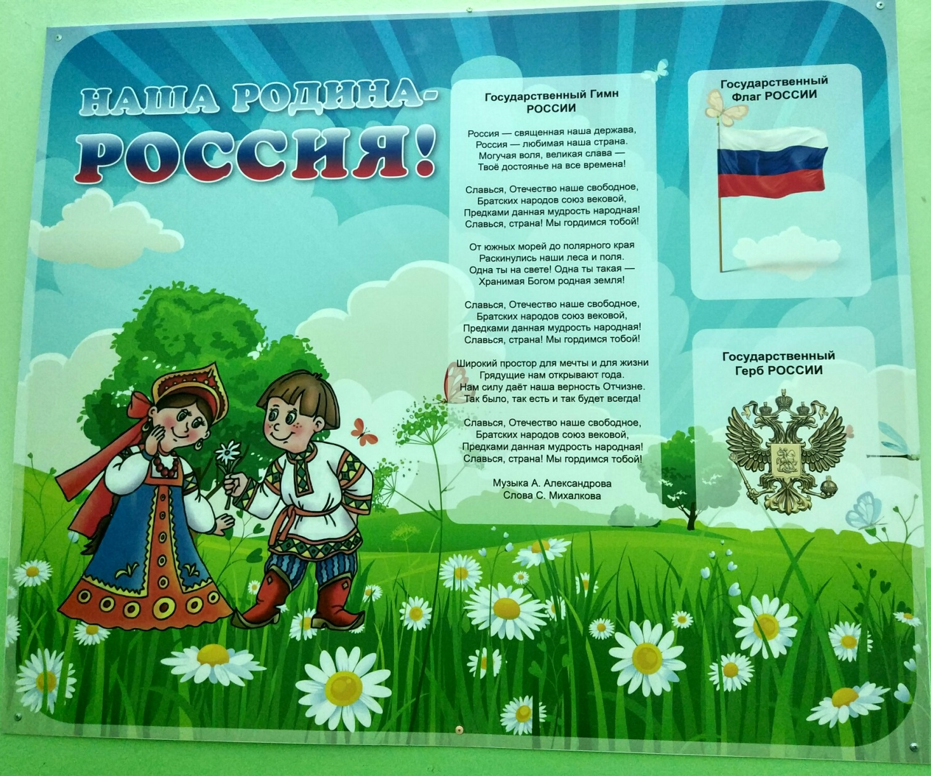
Стенд « Наша родина – Россия! »

Slide 15
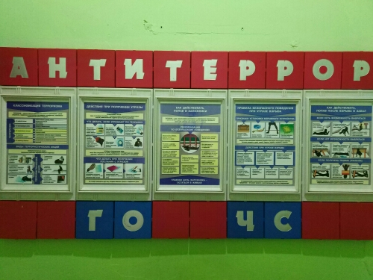

Slide 16
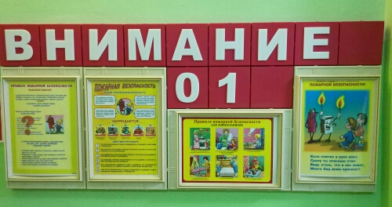
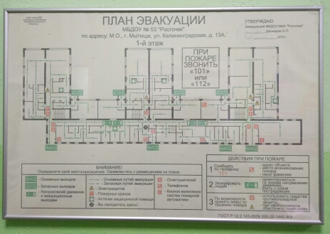
Стенд « Пожарная безопасность»

Slide 17
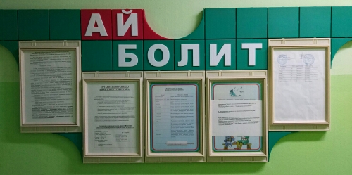
Стенд «Медицина для родителей»

Slide 18
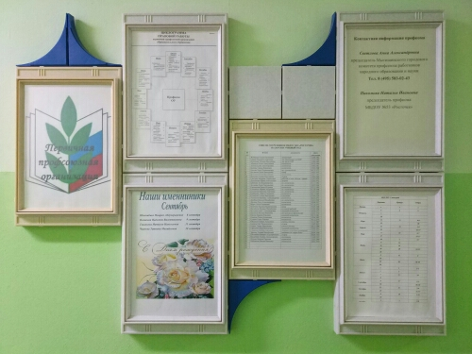

Slide 19
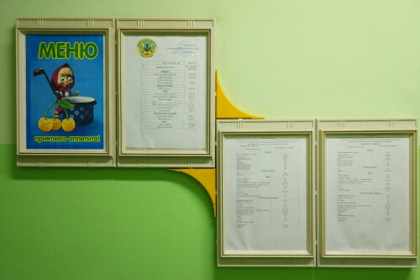
Стенд «О питании»

Slide 20
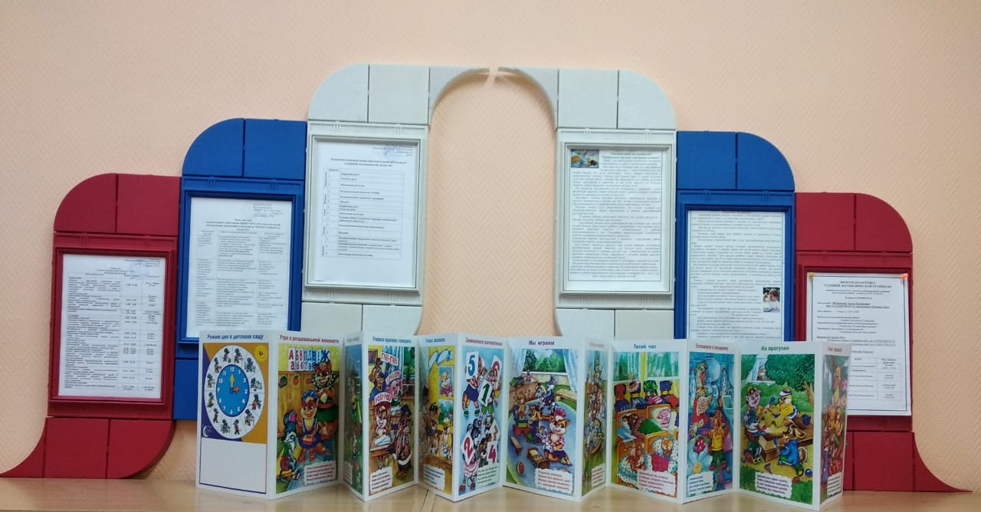
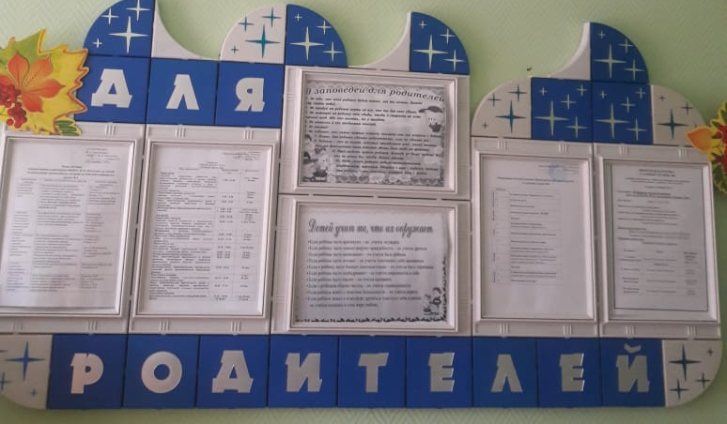
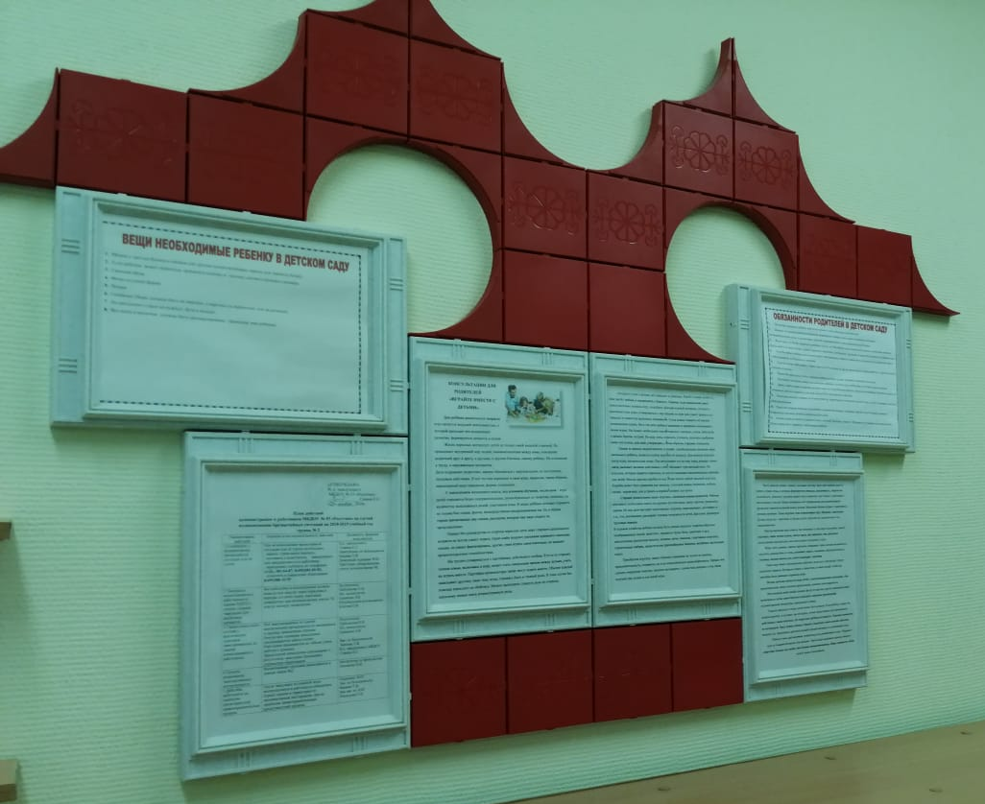
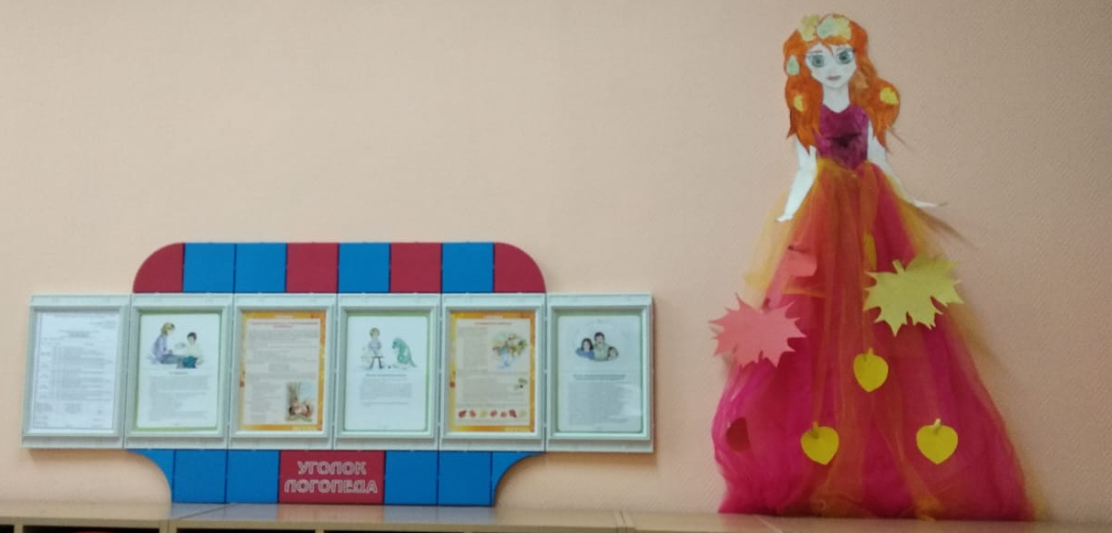
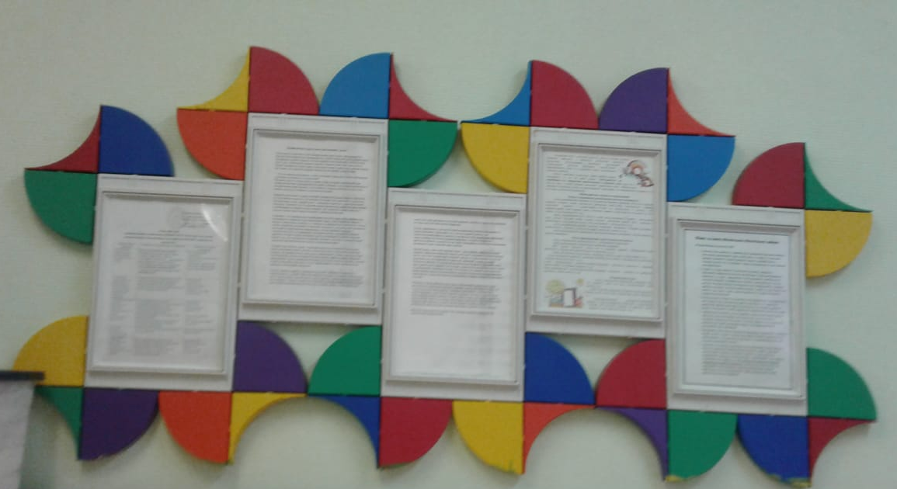
Стенды для родителей

Slide 21
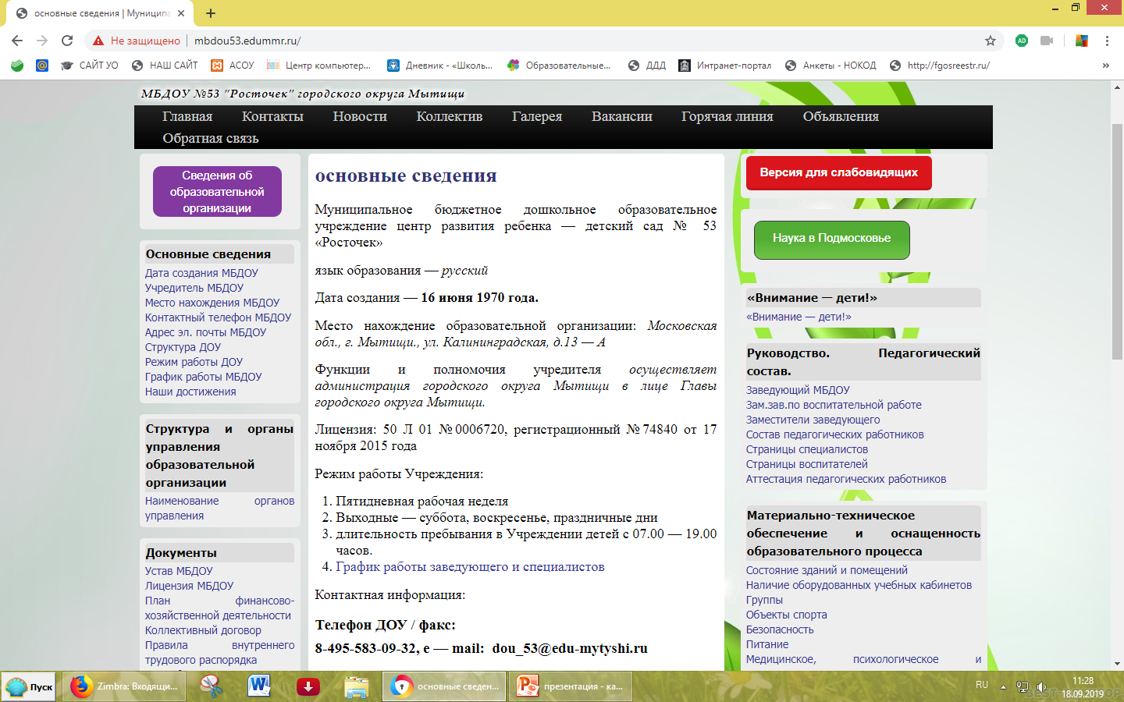
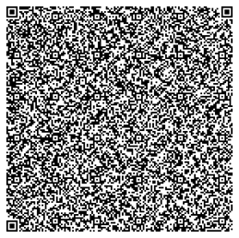
2. Соответствие информации о деятельности образовательной организации, размещенной на официальном сайте, ее содержанию и порядку (форме), установленным нормативными правовыми актами.
http://mbdou53.edummr.ru/?page_id=4927

Slide 22
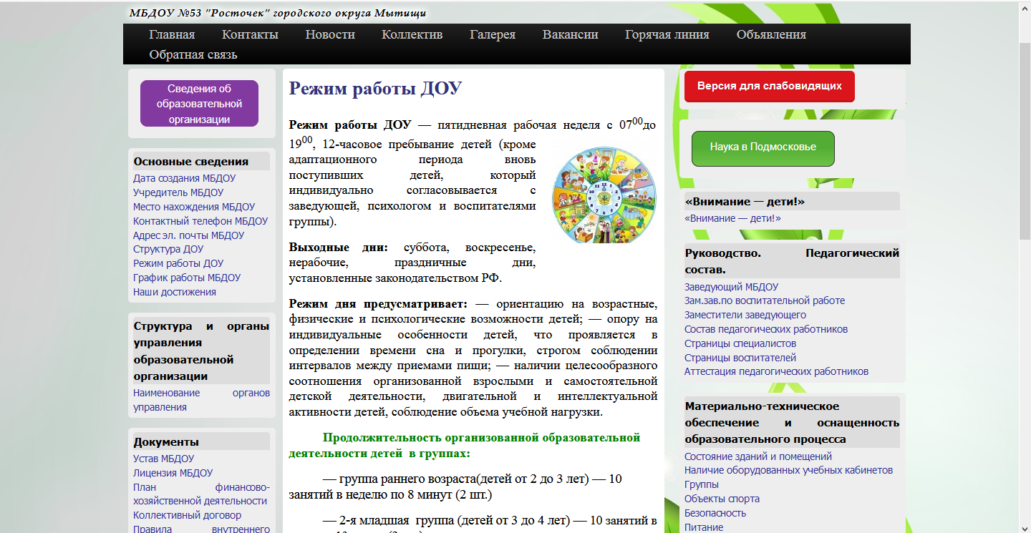

Slide 23
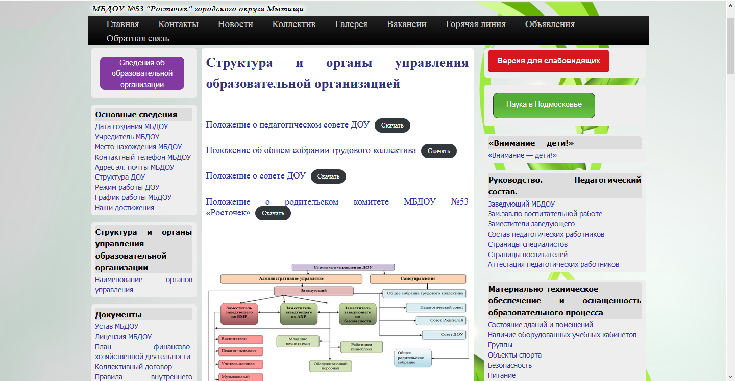

http://mbdou53.edummr.ru/?page_id=4929

Slide 24
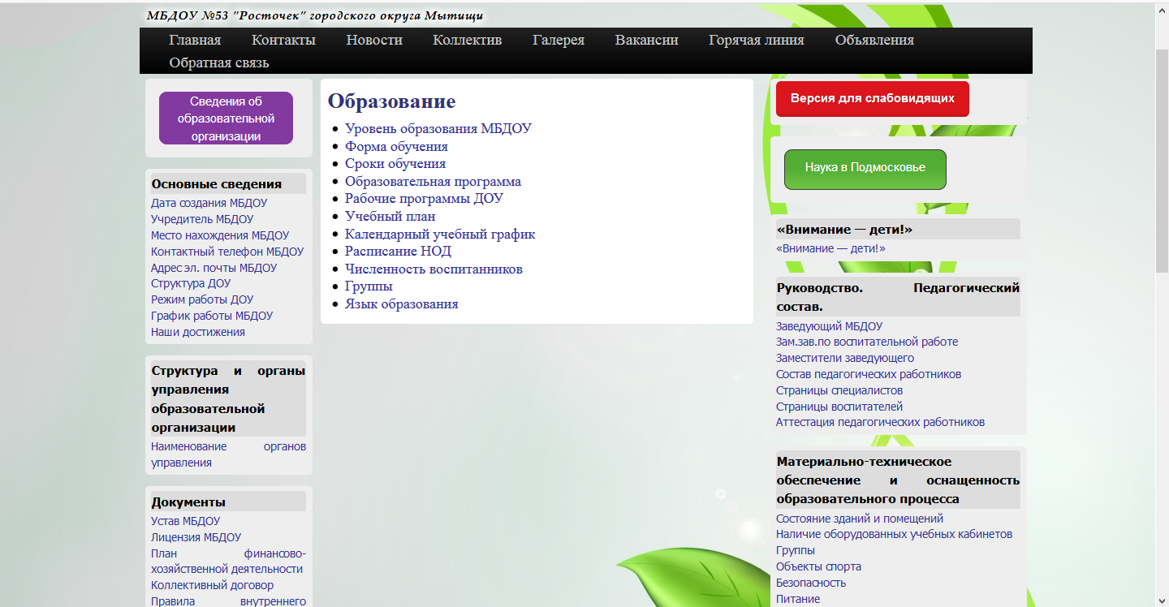

http://mbdou53.edummr.ru/?page_id=4924

Slide 25
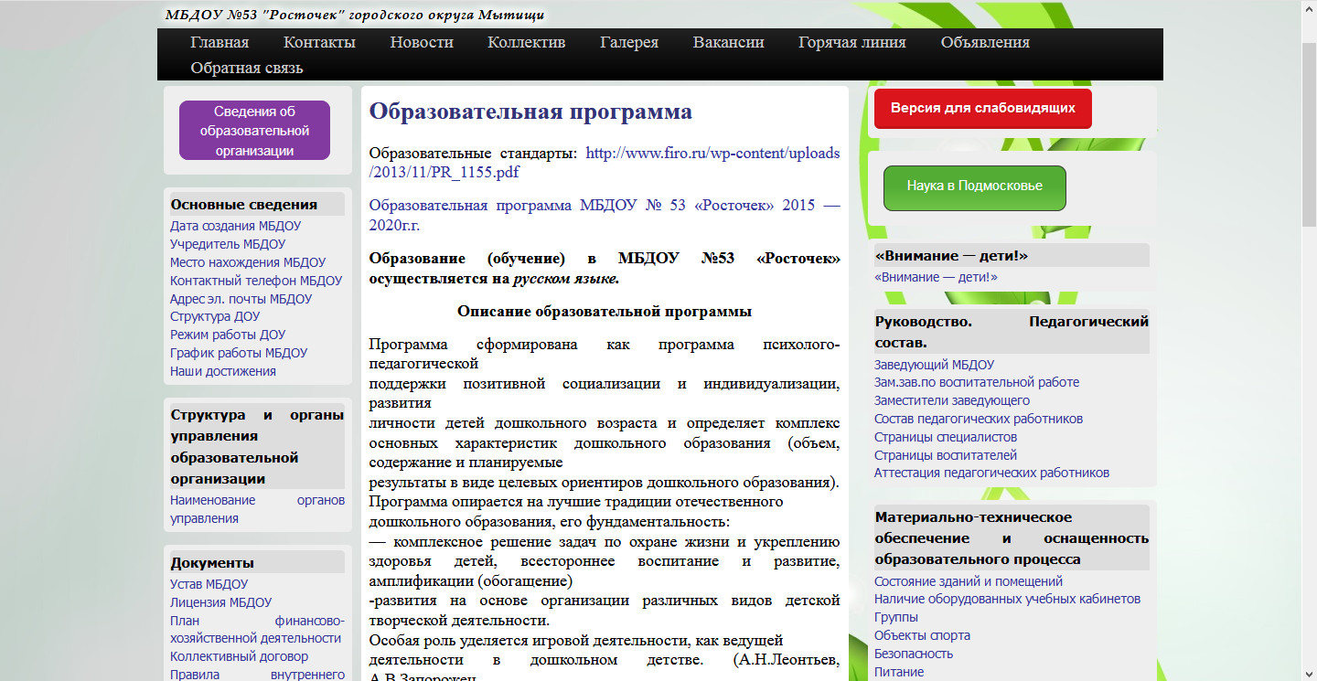
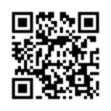
http://mbdou53.edummr.ru/?page_id=1722

Slide 26
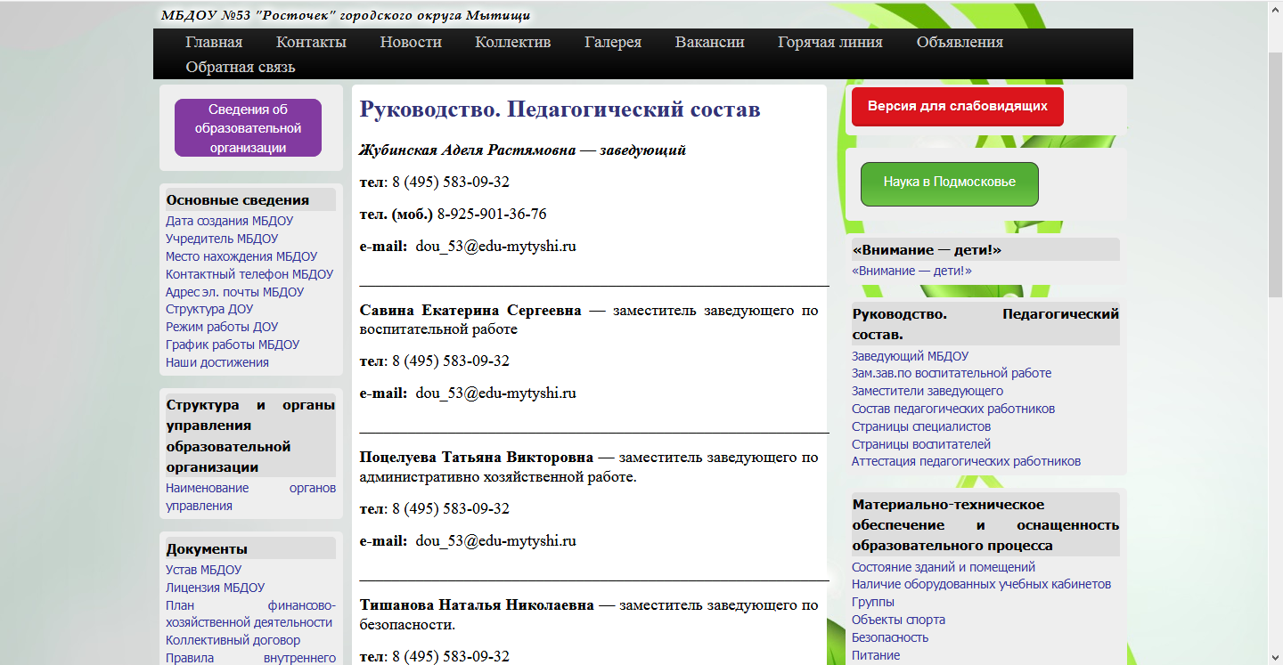
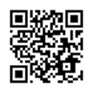
http://mbdou53.edummr.ru/?page_id=4921

Slide 27
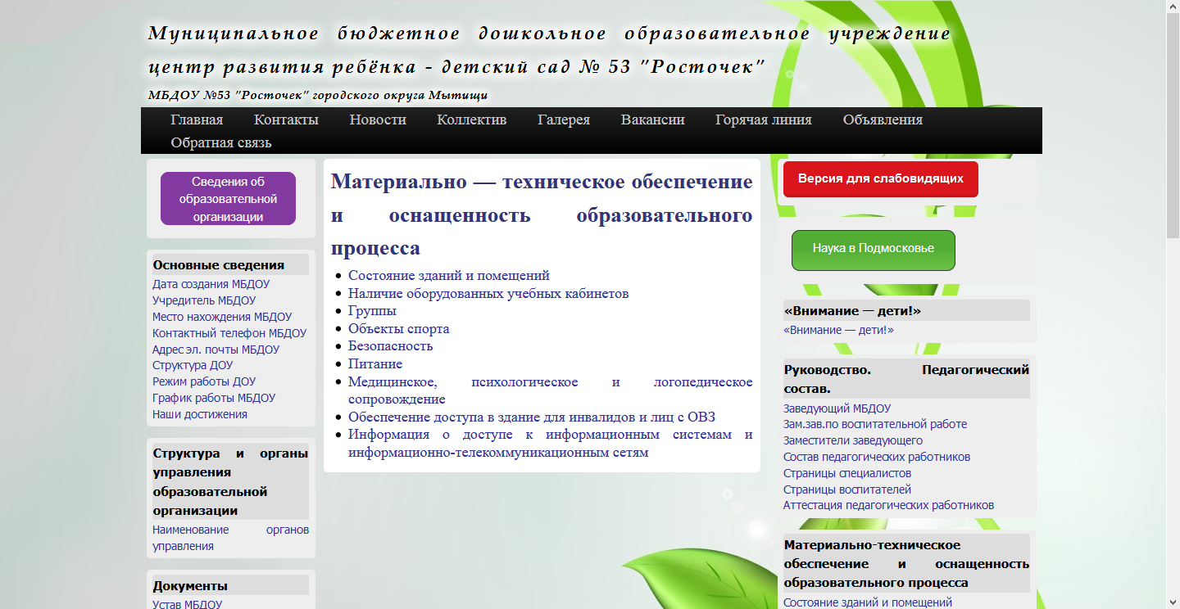

http://mbdou53.edummr.ru/?page_id=4938

Slide 28
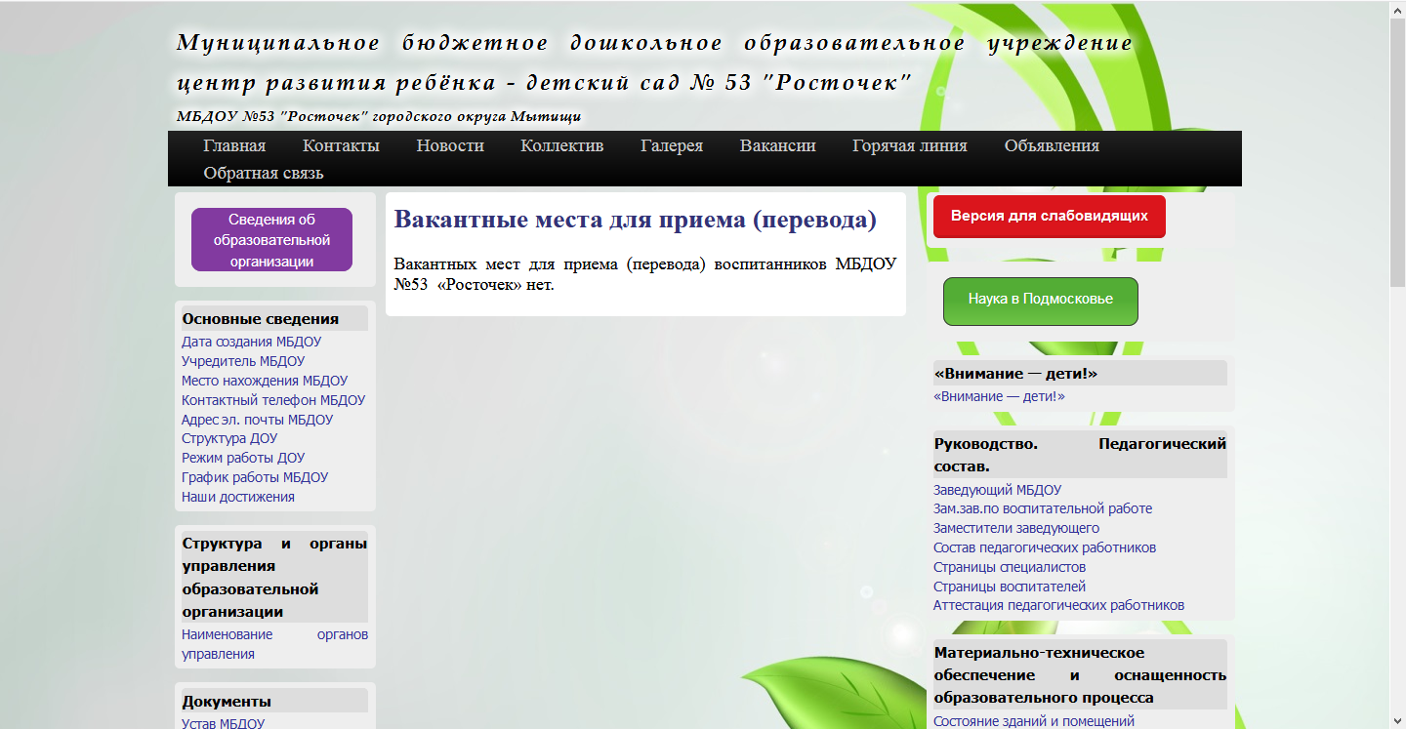
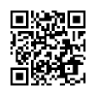
http://mbdou53.edummr.ru/?page_id=4894

Slide 29
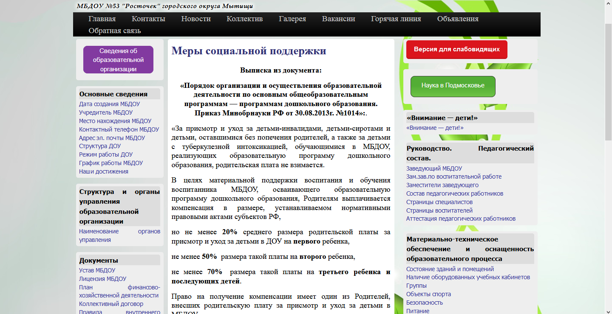
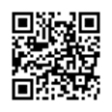
http://mbdou53.edummr.ru/?page_id=34

Slide 30
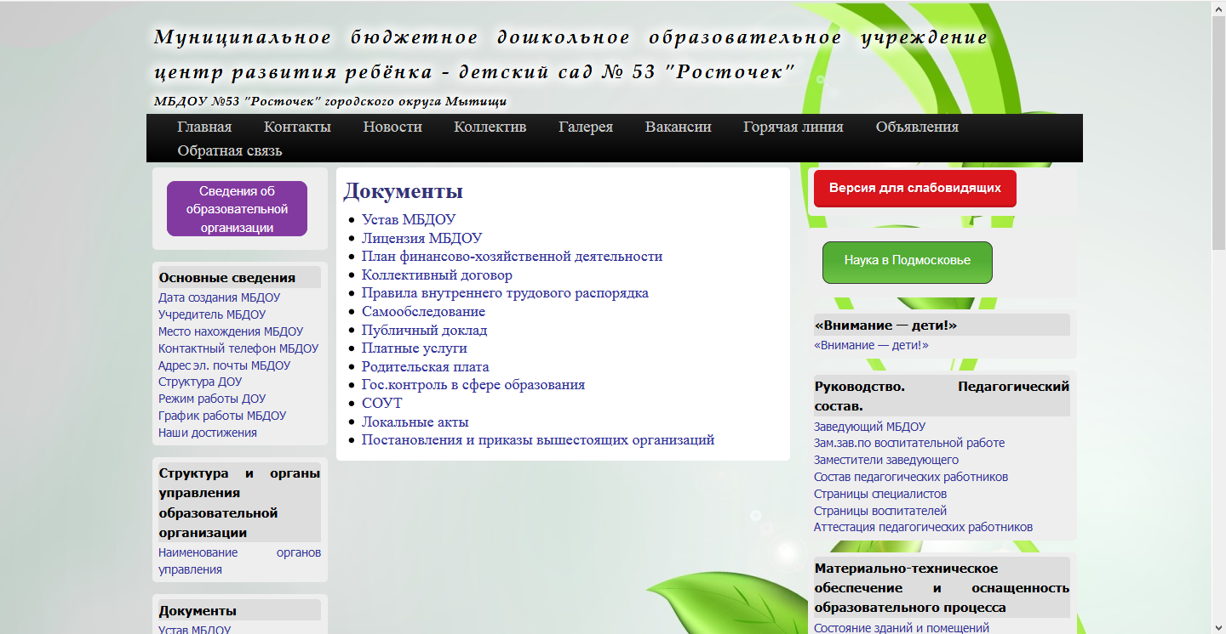
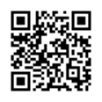
http://mbdou53.edummr.ru/?page_id=4931

Slide 31
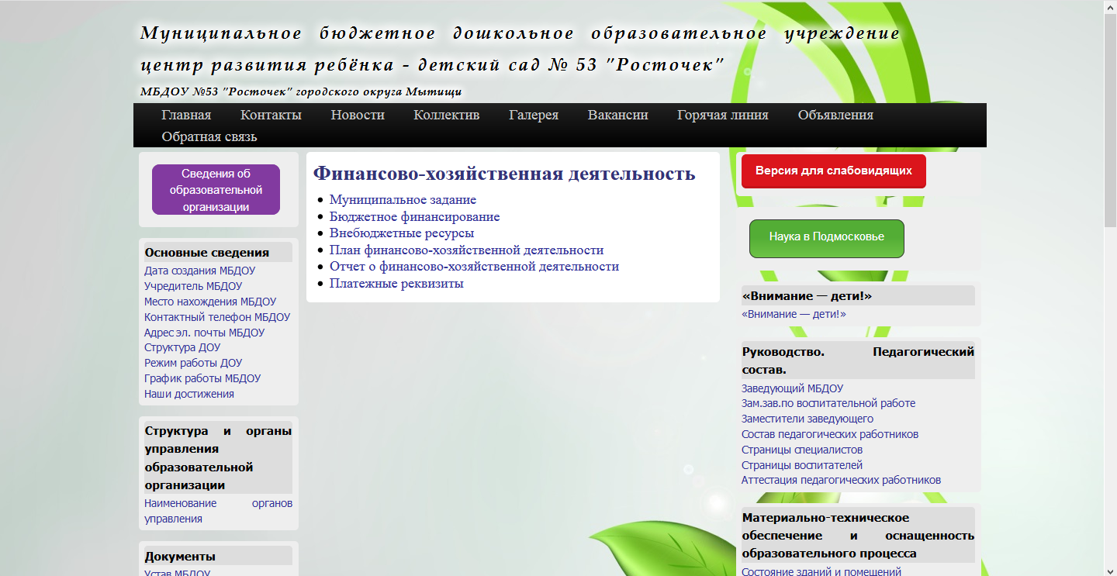

http://mbdou53.edummr.ru/?page_id=3105

Slide 32


http://mbdou53.edummr.ru/?page_id=1679

Slide 33


http://mbdou53.edummr.ru/?page_id=4823

Slide 34
3. Наличие и функционирование на официальном сайте организации информации о дистанционных способах взаимодействия с получателями услуг:
- телефона;
- электронной почты;
- электронных сервисов (форма для подачи электронного обращения (жалобы, предложения), получение консультаций;
- раздела "Часто задаваемые вопросы";
- технической возможности выражения получателем услуг мнения о качестве условий оказания услуг образовательной организацией (наличие анкеты для опроса граждан или гиперссылки на нее);
- иного дистанционного способа взаимодействия.

Slide 35


http://mbdou53.edummr.ru/?page_id=32

Slide 36
Комфортность условий образовательной деятельности
Наличие комфортных условий для образовательной деятельности , например:
- наличие комфортной зоны отдыха (ожидания), оборудованной соответствующей мебелью;
- наличие и понятность навигации внутри образовательной организации;
- наличие и доступность питьевой воды;
- наличие и доступность санитарно-гигиенических помещений;
- санитарное состояние помещений образовательной организации;
- транспортная доступность (возможность доехать до образовательной организации на общественном транспорте, наличие парковки);
- доступность записи на получение консультации (по телефону, на официальном сайте образовательной организации в сети "Интернет", посредством Единого портала государственных и муниципальных услуг, при личном посещении образовательной организации);
- иные параметры комфортных условий, установленные ведомственным актом уполномоченного федерального органа исполнительной власти

Slide 37

Зона ожидания

Slide 38



Навигация внутри организации

Slide 39


Доступность питьевой воды

Slide 40



Пищеблок
Прачечная-гладильная

Slide 41

Санитарно- гигиеническое
помещение

Slide 42




Групповые помещения

Slide 43

Буфетная

Slide 44


Спальни

Slide 45

Санитарно- гигиеническое помещение групп

Slide 46


Музыкальный зал
Физкультурный зал

Slide 47

Доступность записи на получение консультации

Slide 48




Дублирование для инвалидов по зрению зрительной информации
Сотрудник организации, оказывающий помощь по сопровождению инвалидов в помещениях детского сада и на территории

Slide 49

Версия на сайте для слабовидящих

